Slide 1

Redes Convolucionais para Séries Temporais
Sebastião Rodrigo, Gabriel Mayrink

Slide 2
INTRODUÇÃO
Os dados financeiros são normalmente séries temporais.
Redes Recorrentes e LSTM
Uma abordagem? Redes Convolucionais

Slide 3
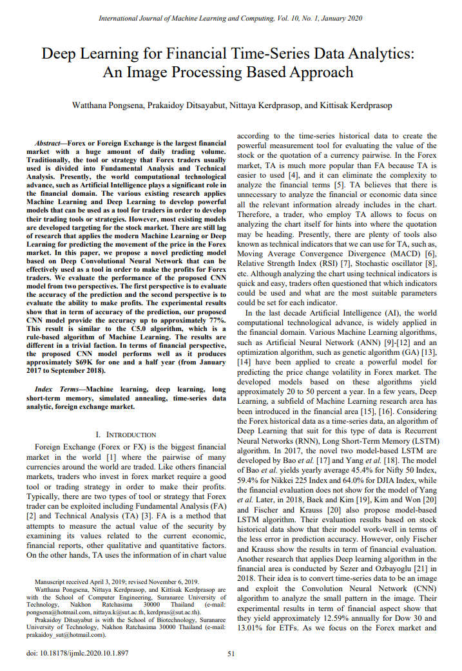
Deep Learning for Financial Times-Series Data Analytics: An image processing Based Approach
http://www.ijmlc.org/index.php?m=content&c=index&a=show&catid=105&id=1057

Slide 4
ADAPTAÇÕES:
Dataset
Indicadores
Preparação dos dados
Sliding-windows
Expanding-windows

Slide 5
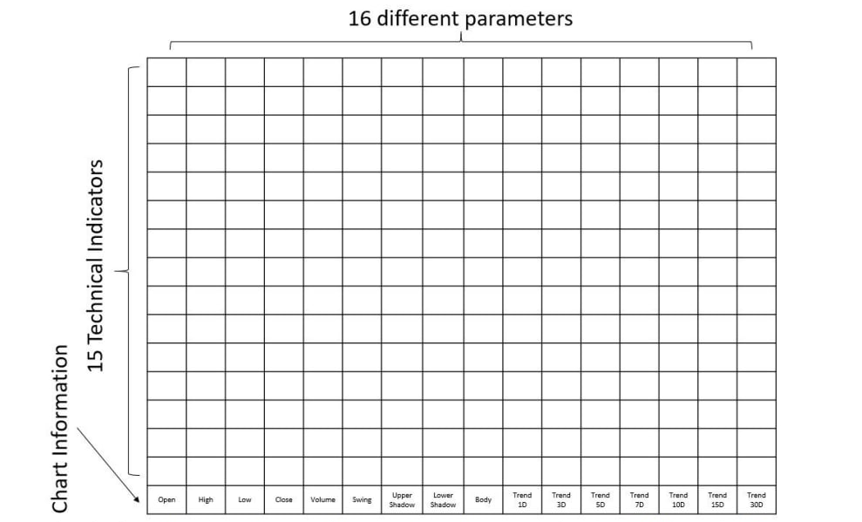
TABELA

Slide 6
INDICADORES
Relative Strength Index (RSI)
Stochastic Oscillator (SO)
Average True Range (ATR)
Exponential Moving Average (EMA)
Open, High, Low, Close, Trend1D
lags days, usamos com 3, 5, 8, 12, e 18 dias.

Slide 7

NORMALIZAÇÃO

Slide 8

IMAGEM

Slide 9
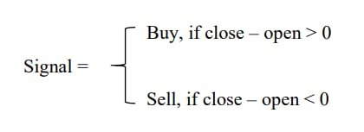
DATA LABELING

Slide 10
TREINAMENTO
ADAM( lr = 0.001)
Binary Cross-entropy
Uma camada convolucional 2D(20)
kernel 2x2
Max-pooling(2x2)
Fully connected layer (20 neurons, relu)
Dropout layer (0.25)
Fully connected layer (20 neurons, relu)
Output(2, softmax)
100 épocas
batch_size = 32

Slide 11
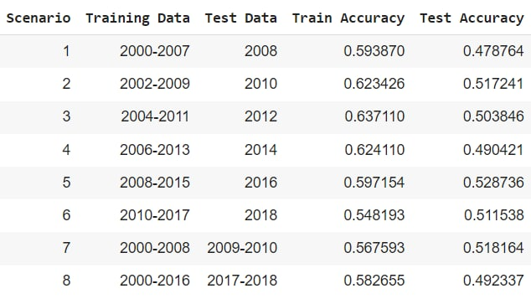
RESULTADOS

Slide 12
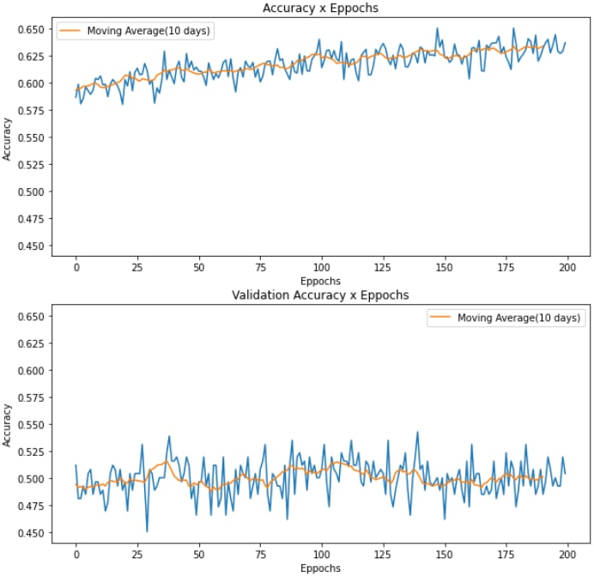
PLOTS(Accuracy - Cenário 2)

Slide 13
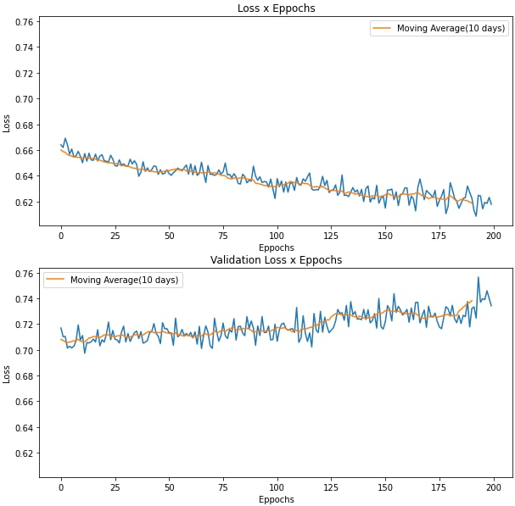
PLOTS(Loss - Cenário 2)

Slide 14
COMPARAÇÕES COM MODELOS SIMPLES
Persistence Model
Autoregressivo

Slide 15
PERSISTENCE MODEL
Modelo simples, o label previsto é o do dia anterior.
Basicamente damos um passo para frente.
Acurácia = 47,12%

Slide 16

AUTOREGRESSIVO
Lag days = 3
Acurácia = 48,5 %

Slide 17
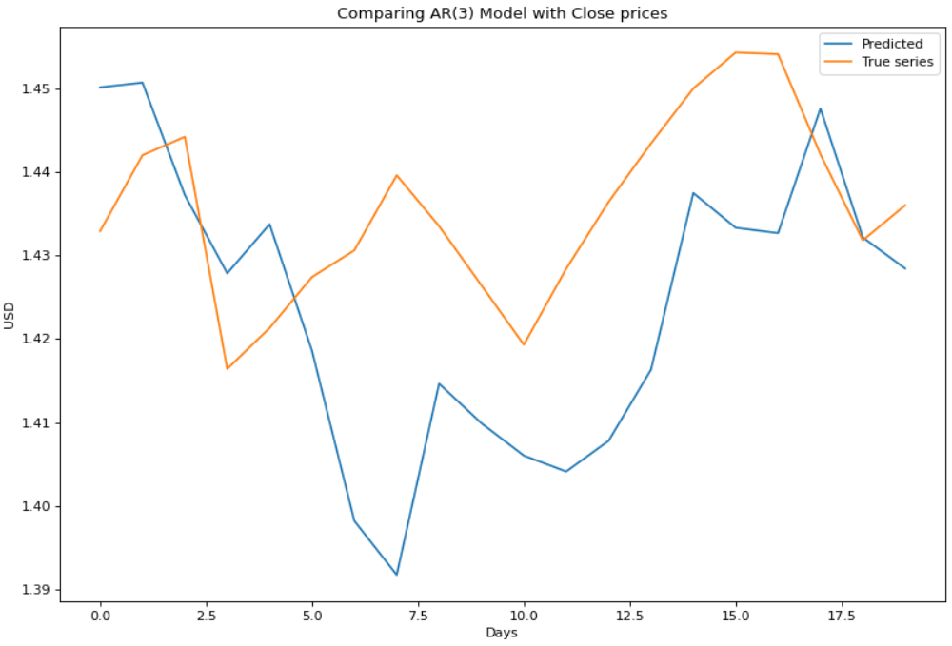
PLOTS

Slide 18
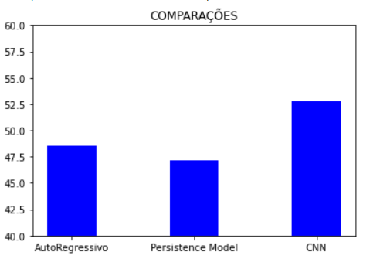
COMPARAÇÕES

Slide 19
PREVER PARA MAIS DIAS
Previsão para um dia a mais.
Consideramos somente 2 dias
Mesmos cenários
Mesma arquitetura

Slide 20
ARQUITETURA
ADAM( lr = 0.001)
Sparse Categorical Cross-entropy
Uma camada convolucional 2D(20)
kernel 2x2
Max-pooling(2x2)
Fully connected layer (20 neurons, relu)
Dropout layer (0.25)
Fully connected layer (20 neurons, relu)
Output(4, softmax)
100 épocas
batch_size = 32

Slide 21
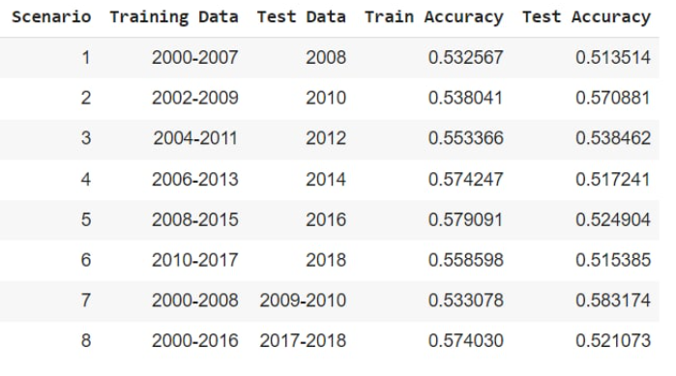
RESULTADOS

Slide 22
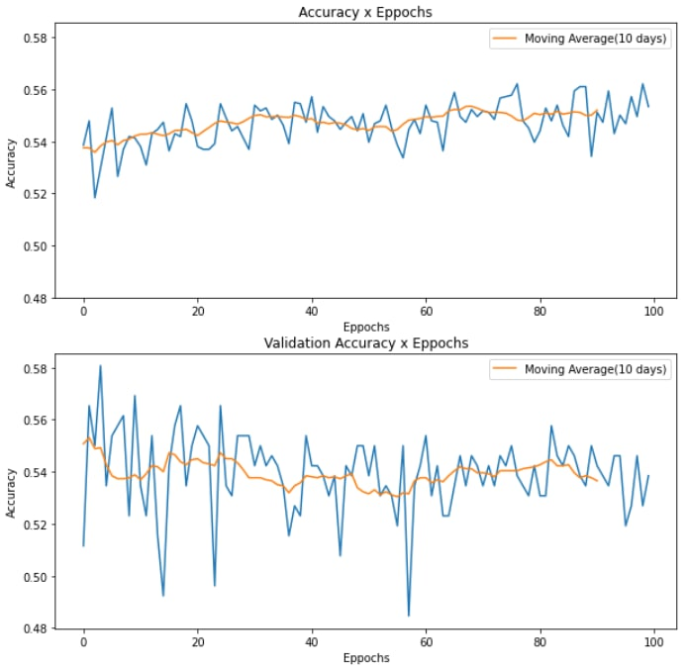
PLOTS

Slide 23
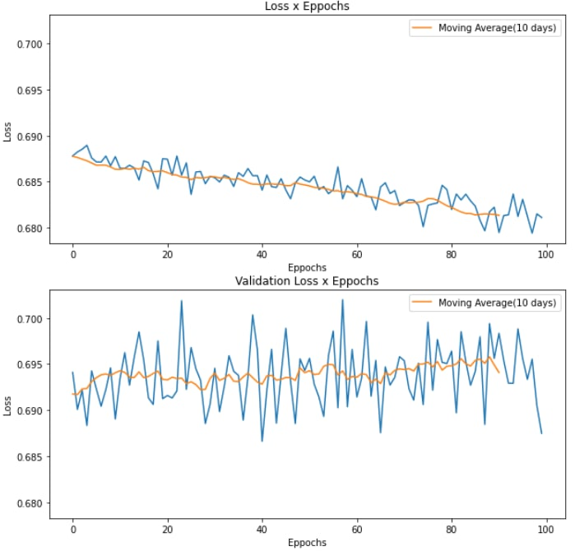
PLOTS

Slide 24
ERROS QUE COMETEMOS
Cuidado com os pacotes
Vazamento de dados

Slide 25
OBRIGADO

